Slide 1
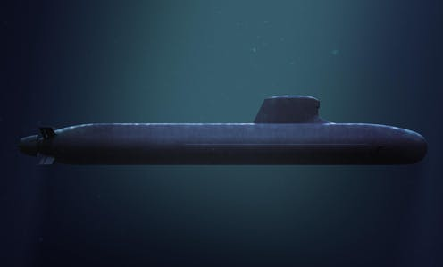
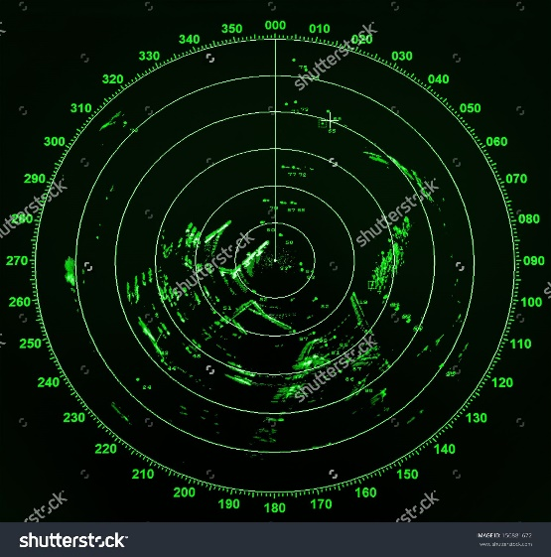
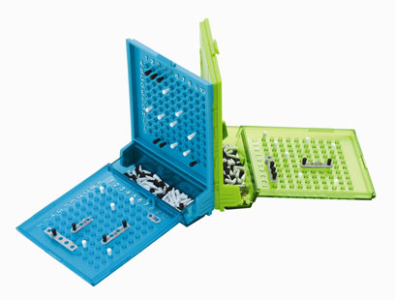
צוללות - BattleShip
מתן לביב – ת"ז:
סער רפאילוב – ת"ז:
דניאל מנור – ת"ז: 315838417

Slide 2

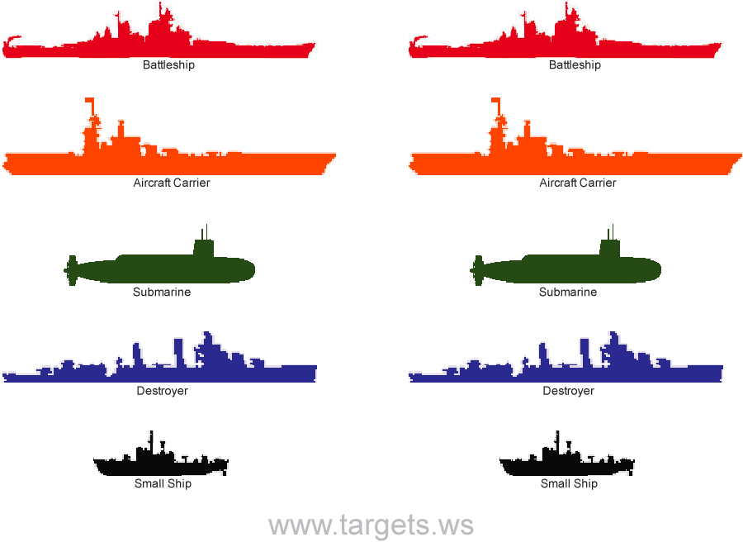
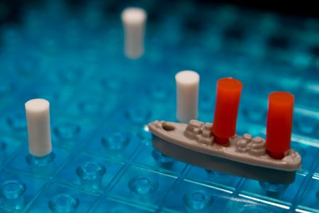
תיאור ומפרט
משחק דמוי "צוללות" לשחקן יחיד.
הגרלת מיקום הצוללות בכל משחק.
המטרה: פגיעה בכל הצוללות.
מגבלות זמן ומספר ניסיונות פגיעה.
מספר רמות קושי.

Slide 3
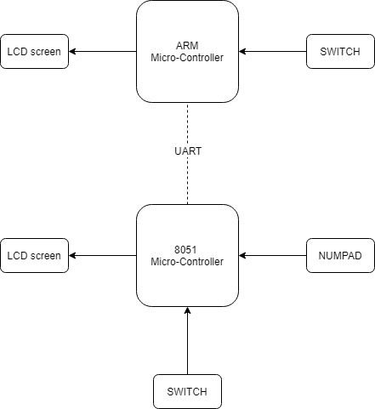
Block Diagram

Slide 4
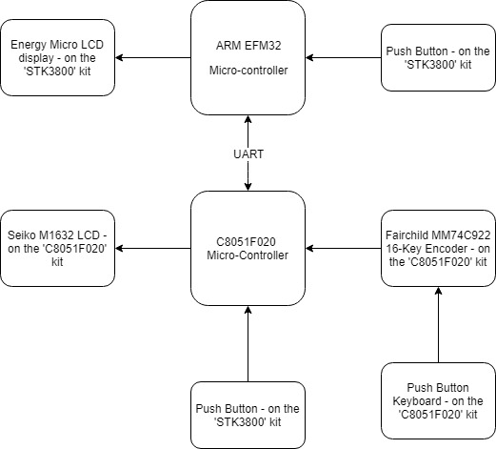
פלטפורמת פיתוח והקצאת משאבים

Slide 5
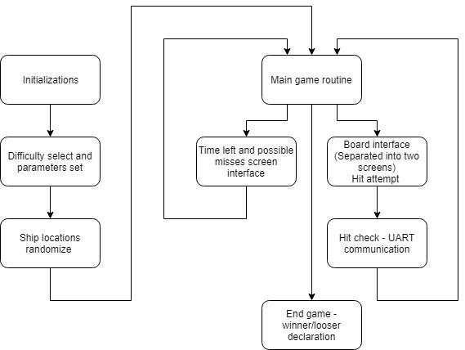
High-Level Flow Chart

Slide 6

חישובים עיקריים
Interrupts:
INT1\:
חישובי זמנים של מונים:
פונקציית delay (חישוב מס' איטרציות-לולאה):
$T_{pulse}=\frac{1}{\frac{22118400}{12}}=5.425×{10}^{−7}$
$$t_{max−delay}= 2^{16}∗T_{pulse}≈0.356\left[sec\right]$$
$$t_{delay}\left[sec\right]=n_{iterations}×0.356⇒n_{iterations}≈28∗t_{delay}$$

Slide 7
User Interface

Slide 8
בעיות בהן נתקלנו ואיך פתרנו
בעיות בתשדורת – UART
שימוש בפסיקות חיצוניות
בעיות סנכרון זמנים – 8051, ARM
בעיות מגעים של הלחצנים

Slide 9
סרטון הדגמה

